Slide 1
Презентация по теме : «Оплодотворение у животных и растений.» Автор : Ашурова Гульнур Темиргалиена учитель биологии МБОУ СОШ № 2 п.г.т. Актюбинский, Республика Татарстан, 2011 год Идентификатор : 233-537-291

Slide 2
Проверка знаний по темам: «Типы размножения» и «Мейоз»

Slide 3
1. Какие из названных клеток участвуют в бесполом размножении организма?
а) споры;
б) сперматозоиды;
в) яйцеклетки.

Slide 4
2. Из перечисленных ниже способов размножения выберите, те которые относятся к половому размножению :
а) митоз ;
б) гермафродитизм ;
в) партеногенез ;
г) почкование ;
д) оплодотворение.

Slide 5
3. У каких из названных организмов преобладает бесполое размножение?
а) горох;
б) акула;
в) майский жук;
г) амёба.

Slide 6
4. Чем заканчивается второе деление мейоза?
а) образованием соматических клеток;
б) образованием четырёх гаплоидных клеток;
в) образованием диплоидных клеток;
г) образованием клеток разной плоидности.

Slide 7
5. Если диплоидный набор хромосом клеток свиньи равен 40, то сколько хромосом содержит яйцеклетка свиньи :
а) 20
б) 40
в) 10
г) 30

Slide 8
6. Какие из перечисленных клеток образуются в результате мейоза:
а) сперматозоиды;
б) споры мхов;
в) эритроциты человека;
г) костные клетки – остеоциты.

Slide 9
7. Половое размножение эволюционно более прогрессивно потому, что:
а) оно обеспечивает большую численность потомства, чем бесполое;
б) при половом размножении полностью сохраняет генетическая стабильность вида;
в) при половом размножении появляется большее разнообразие генотипов.

Slide 10
8. Чем завершается телофаза ΙΙ мейоза?
а) расхождением к полюсам гомологичных хромосом;
б) расхождением хроматид;
в) образованием четырёх гаплоидных ядер;
г) коньюгацией хромосом.

Slide 11
9. Выберите правильные утверждения:
а) половое размножение осуществляется с помощью одной специализированной клетки;
б) в зиготе в два раза больше хромосом, чем в гамете;
в) гаметы у высших животных образуются в половых железах;
г) из неоплодотворённой яйцеклетки не может развиться новый организм;
д) у пчёл из партеногенетических яиц развиваются трутни.

Slide 12
Тема урока:
«Оплодотворение у растений и животных»

Slide 13
Двойное оплодотворение у покрытосеменных
растений
впервые описал русский цитолог и эмбриолог
С. Г. Навашин
в 1898 г.

Slide 14
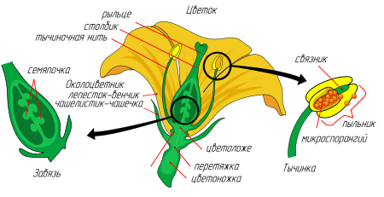
Строение цветка

Slide 15
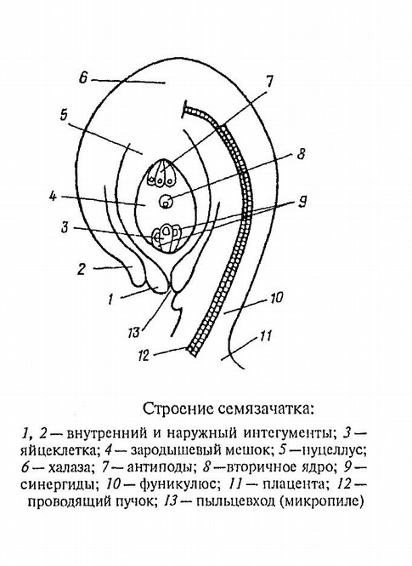

Slide 16
Развитие половых клеток у растений
1. Пыльцевое зерно
внешняя оболочка - экзина
Зерно: внутренняя оболочка – интина
одна вегетативная клетка и два
спермия с гаплоидным набором
хромосом

Slide 17
2. Завязь
Зародышевый мешок
(8 клеток)
Синергиды
(2 клетки)
Диплоидное
Ядро
(2 клетки)
Яйцеклетка
(1 клетка)
Антиподы
(3 клетки)

Slide 18
3. Двойное оплодотворение
1) яйцеклетка + спермий →
♀ n n ♂
зигота → зародыш семени
2n 2n
-----------------------------------------------------------------------------------
2) диплоидная клетка + спермий →
2n n
триплоид → эндосперм
3n 3n
----------------------------------------------------------------------------------
Вывод: В семени растений разные части содержат разный набор хромосом

Slide 19
Оплодотворение у животных происходит в несколько этапов : 1. проникновение сперматозоида в яйцо ; 2. слияние гаплоидных ядер обоих гамет с образованием диплоидной клетки зиготы; 3. активация зиготы к дроблению и дальнейшему развитию.

Slide 20
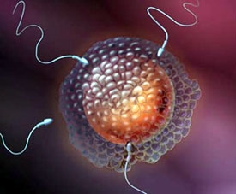
Сперматозоиды атакуют яйцеклетку. Зрелище фантастическое.

Slide 21
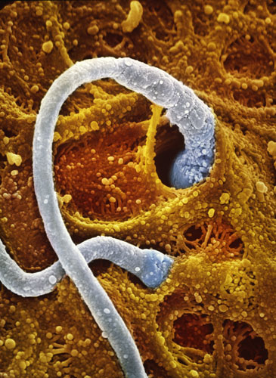
Генетический материал только одного сперматозоида участвует в оплодотворении.

Slide 22
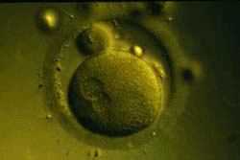
Зигота : ДНК сперматозоида внутри яйцеклетки. Скоро произойдет слияние отцовских и материнских генетических программ.

Slide 23
Оплодотворение у животных
сперматозоид + яйцеклетка → зигота
n ♂ ♀ n 2n
Типы оплодотворения
наружное внутреннее
(лягушки) (млекопитающие)

Slide 24
Проверка знаний по теме:
«Оплодотворение у растений и животных»

Slide 25
Вопрос 1
Сколько яйцеклеток образуется в результате овогенеза из двух диплоидных первичных половых клеток?
а) восемь;
б) две;
в) шесть;
г) четыре

Slide 26
Вопрос 2
Выберите правильные утверждения.
а) образование мужских и женских половых клеток растений и животных происходит одинаково.
б) при овогенезе образуется только одна зрелая яйцеклетка.
в) сперматозоиды мельче яйцеклеток и подвижны.
г) в сперматозоидах активно идут процессы синтеза белков и других органических веществ.
д) размеры яйцеклетки у представителей разных классов очень близки.
е) гаплоидное пыльцевого зерна делится митозом.

Slide 27
Вопрос 3
Каким набором хромосом обладает зародыш растения?
а) диплоидным;
б) гаплоидным;
в) триплоидным;
г) полиплоидным.

Slide 28
Вопрос 4
У какого из названных организмов образуется больше половых клеток, чем у остальных?
а) аллигатор;
б) треска;
в) воробей;
г) медведь.

Slide 29
Вопрос 5
Двойное оплодотворение у цветковых растений открыл:
а) Н. И. Вавилов;
б) И. В. Мичурин;
в) С. Г. Навашин;
г) Б. Л. Астауров

Slide 30
Вопрос 6
Какие из перечисленных факторов жизни человека и могут оказать негативное влияние на его здоровье на здоровье его будущих детей:
а) курение сигарет;
б) закаливание организма ;
в) компьютер ;
г) занятие спортом ;
д) употребление алкоголя ;

Slide 31
Интернет ресурсы :
http://greenfuture.ru/dictionary/Цветок - №14
http://rutube.ru/tracks/2898261.html - №15
http://www.mobius-m.ru/medic/1605-rozhdenie-cheloveka-oplodotvorenie-homo-sapiens.html
слайды № 20 -22.

